Slide 1
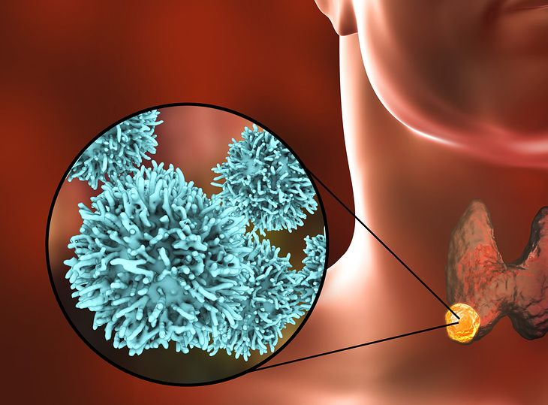
Διάχυτη σκληρυντική υποποικιλία θηλώδους καρκινώματος θυρεοειδούς Κωνσταντίνος Καραμούζης, Δευτεροετής φοιτητής Ιατρικής Σχολής Αθηνών

Slide 2
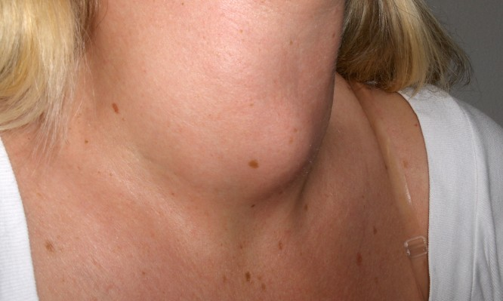
Περιστατικό
Μια 29χρονη γυναίκα χωρίς ιστορικό συστηματικής νόσου, οικογενειακό ιστορικό καρκίνου του θυρεοειδούς ή έκθεση σε ακτινοβολία του τραχήλου, εμφάνισε διάχυτη βρογχοκήλη.

Slide 3
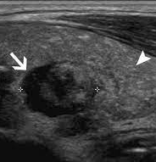
Διαγνωστικές μέθοδοι
Η 29χρονη υποβλήθηκε σε υπερηχογράφημα και ανευρέθηκε διευρυμένος, ετερογενής θυρεοειδής αδένας καθώς και διάχυτη και αμφοτερόπλευρη λεμφαδενοπάθεια. Δεν παρατηρήθηκαν όζοι του θυρεοειδούς.
Τα αντισώματα κατά της θυρεοσφαιρίνης (anti-Tg Ab) ήταν θετικά.
Ο θεράπων ιατρός προχώρησε σε βιοψία με λεπτή βελόνα (FNAB) η οποία ήταν θετική για PTC (θηλώδες καρκίνωμα), ενώ τα κλινικο-απεικονιστικά δεδομένα της συγκεκριμένης περίπτωσης υποδήλωναν DSV (διάχυτη σκληρυντική υποποικιλία).
Μετά την διάγνωση αυτή, πραγματοποιήθηκε ολική θυρεοειδεκτομή στην γυναίκα και αφαίρεση 15 επιχώριων λεμφαδένων.

Slide 4
Παθολογοανατομική εικόνα διάχυτης σκληρυντικής υποποικιλίας θηλώδους καρκινώματος του θυρεοειδούς
Θηλώδες, συμπαγές ή θυλακιώδες πρότυπο
Θηλώδους καρκινώματος χαρακτηριστικά των πυρήνων των καρκινικών κυττάρων (εντομές, άδειοι πυρήνες, ανώμαλη μεμβράνη δίκην φαγωμένου μήλου)
Οι εστίες του όγκου μπορούν να εντοπίζονται εντός διατεταμένων λεμφαγγείων
Πολυάριθμα ψαμμώδη σωμάτια
Έντονη λεμφοκυτταρική διήθηση σε ένα υπόστρωμα χρόνιας λεμφοκυτταρικής θυρεοειδίτιδας
Ακανθώδης μετάπλαση
Εξωθυρεοειδική επέκταση (η οποία είναι συχνή)
Πυκνή ίνωση (κολλαγόνες ίνες οι οποίες εναποτίθενται εξωκυττάρια)

Slide 5
